Slide 1
chào mừng các em
đến với giờ học ngữ văn 7

Slide 2
Xác định bài thơ thuộc thể thơ năm chữ trong số những bài thơ sau
Chuyện cổ nước mình (Lâm Thị Vĩ Dạ)
Chuyện cổ tích về loài người (Xuân Quỳnh)
Mây và sóng (R. Ta-go)
Bắt nạt (Nguyễn Thế Hoàng Linh)
Những cánh buồm (Hoàng Trung Thông).

Slide 3
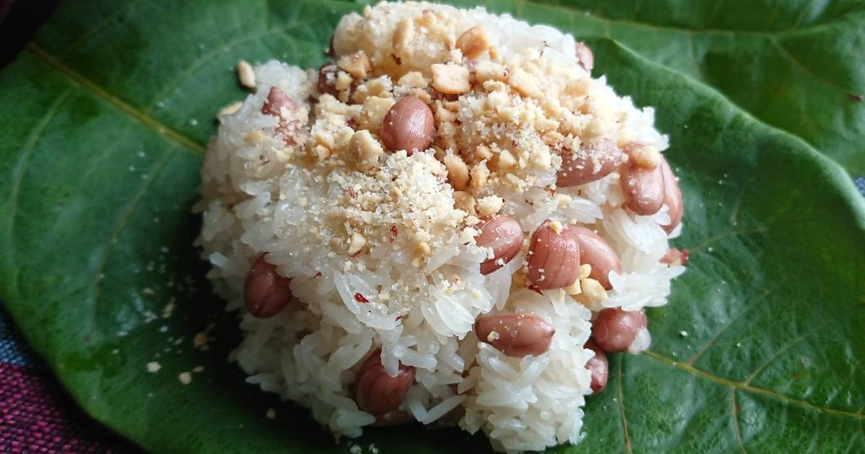
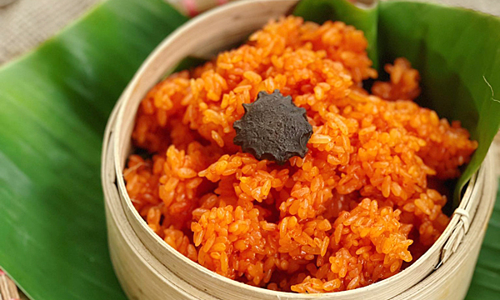
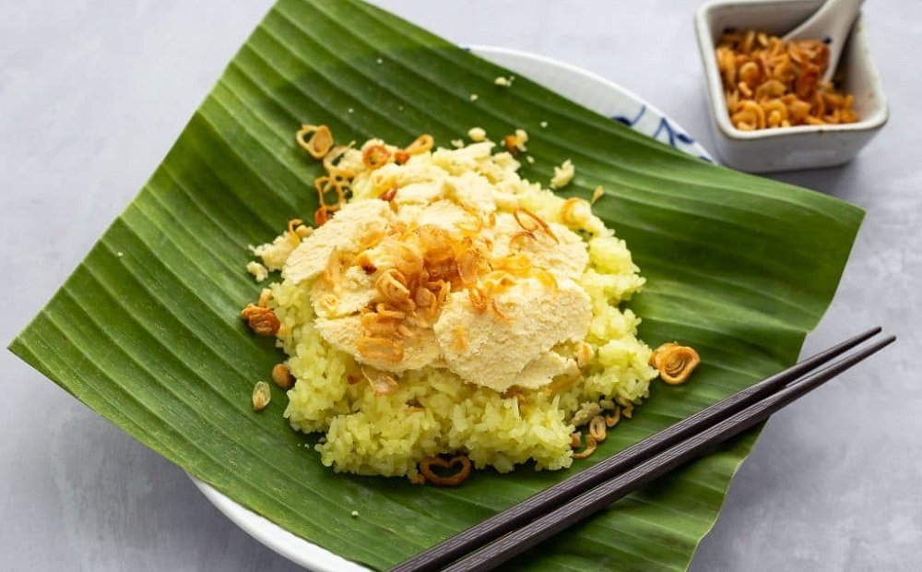
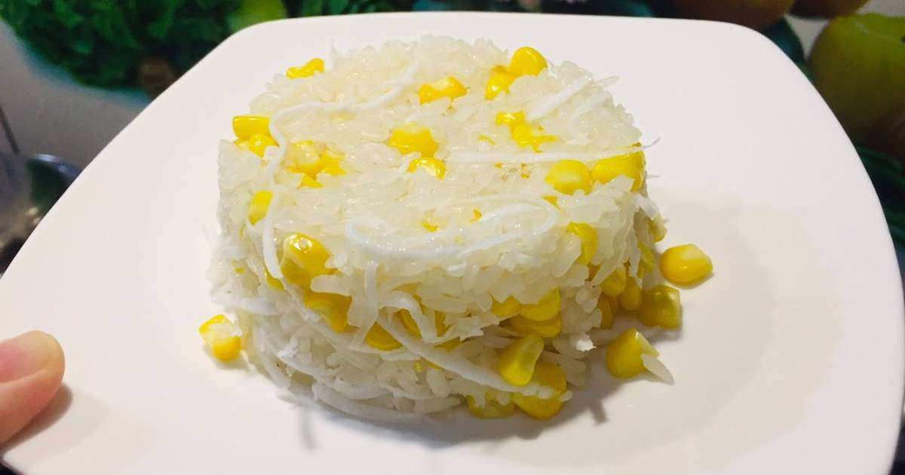
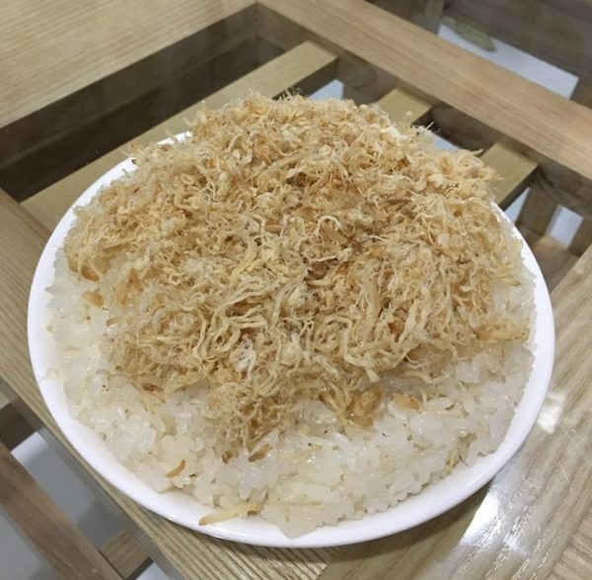
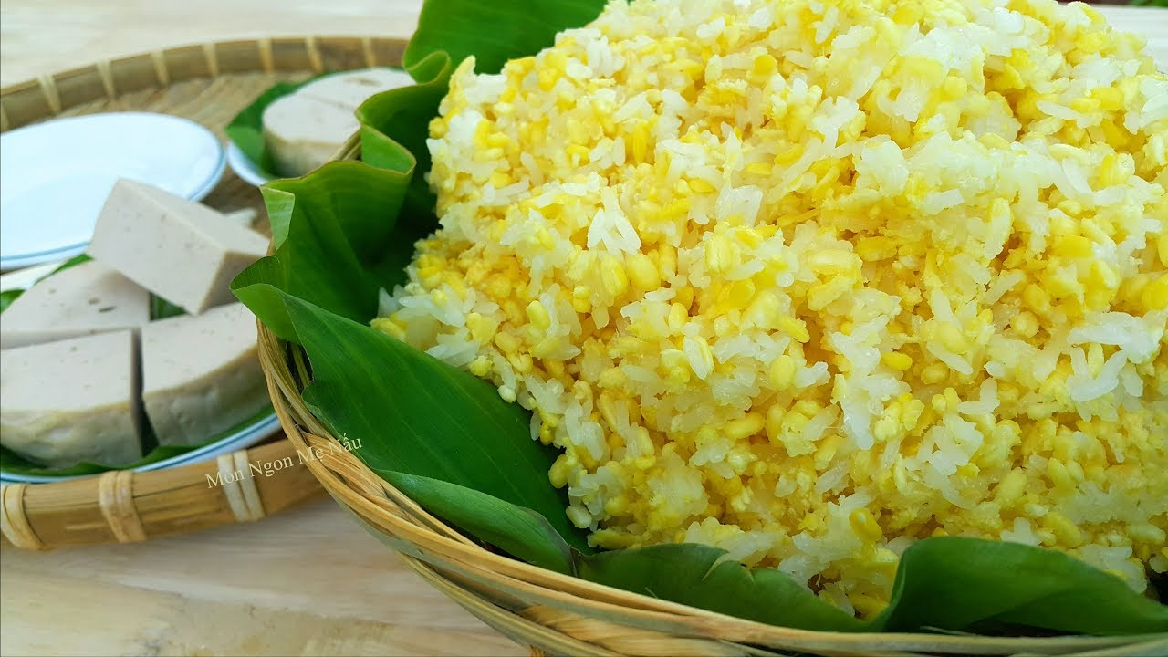
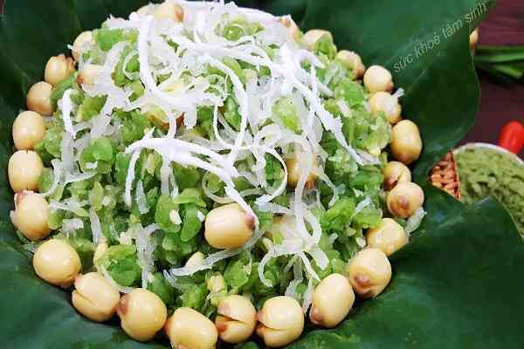
Xôi là một món ăn quen thuộc đối với con người Việt Nam. Hãy chia sẻ cảm nhận của em về món xôi?
Notes:
Xôi là món ăn dân giã, gần gũi và gợi nhiều thương nhớ vì món xôi gắn liền với mỗi nhà trong mâm cỗ gia đình, là món ăn quen thuộc của trẻ em trong hành trình lớn lên.
Xôi còn gắn bó với người nông dân Việt Nam với hương vị thơm dẻo.
Xôi vừa là món ăn ngon bổ dưỡng, vừa gắn liền với những kỉ niệm tuổi thơ ngọt ngào và ăm ắp
Từ cảm nhận của HS về xôi, GV dẫn dắt: Xôi đã trở thành một phần kỉ niệm không thể quên của người lính Tây Tiến trong những năm hành quân gian khổ:
“Mai Châu mùa em thơm nếp xôi”. Còn nhà thơ Thanh Thảo, từ cơm nếp, lại nhớ đến mẹ, nhớ quê hương, và rộng ra là nhớ đất nước. Cô trò chúng ta sẽ cùng nhau tìm hiểu bài thơ “Gặp lá cơm nếp” để tìm hiểu những nội dung hấp dẫn.

Slide 4
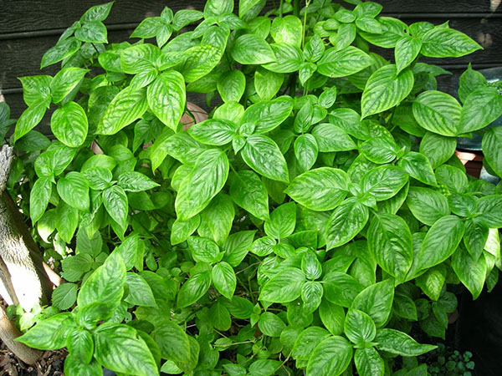
Gặp lá cơm nếp
Thanh Thảo

Slide 5
I. ĐỌC VĂN BẢN

Slide 6
Lưu ý cách đọc
1. ĐỌC CHÚ THÍCH
Giọng đọc phù hợp với cảm xúc chậm rãi, sâu lắng
Chú ý các thẻ chỉ dẫn
Tìm hiểu các từ ngữ khó.

Slide 7
ĐỌC VĂN BẢN
GẶP LÁ CƠM NẾP
Xa nhà đã mấy năm
Thèm bát xôi mùa gặt
Khói bay ngang tầm mắt
Mùi xôi sao lạ lùng.
Ôi mùi vị quê hương
Con quên làm sao được
Mẹ già và đất nước
Chia đều nỗi nhớ thương.
Theo dõi: Số tiếng trong một dòng, vần, nhịp thơ.
Theo dõi: Tình cảm của người con dành cho mẹ và quê hương đất nước.
Mẹ ở đâu, chiều nay
Nhặt lá về đun bếp
Phải mẹ thổi cơm nếp
Mà thơm suốt đường con.
Cây nhỏ rừng Trường Sơn
Hiểu lòng nên thơm mãi …
Hình dung: Hình ảnh người mẹ trong kí ức người con.
Notes:
Cách đọc thơ: nhịp, đọc diễn cảm …, chú ý các thẻ chỉ dẫn (giọng đọc, chậm, lắng sâu …)

Slide 8
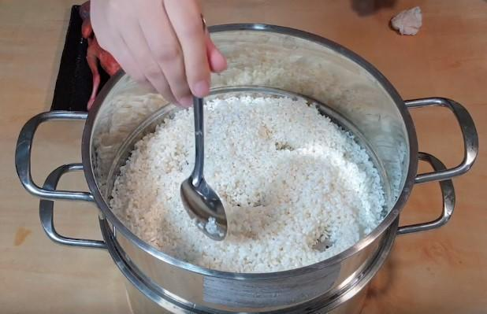
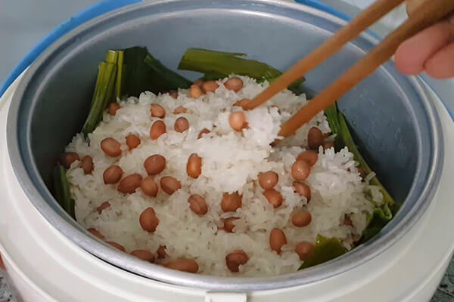
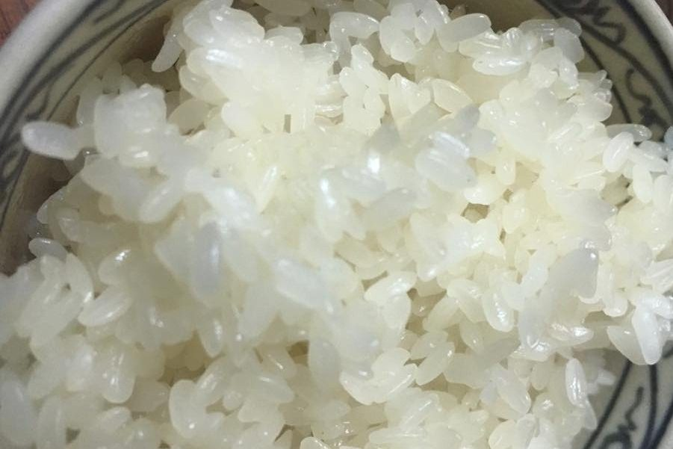
Cây cơm nếp
Một loài cây nhỏ, có hương thơm giống cơm nếp
Xôi nếp
Món ăn được làm từ nguyên liệu chính là gạo nếp, đồ/hấp chín bằng hơi nước. Công phu. Nấu trong những dịp lễ quan trọng.
Cơm nếp
Loại cơm được nấu bằng gạo nếp, làm chín trực tiếp trong nước. Đơn giản. Nấu ăn ngày thường.
Notes:
Bắn chữ giải thích
lá cơm nếp, xôi nếp, cơm nếp

Slide 9
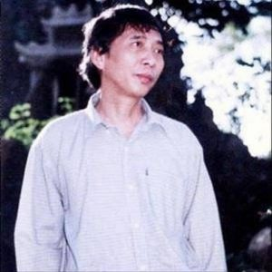
2. Tác giả, văn bản
a. Tác giả: Thanh Thảo
01
Sinh năm 1946, quê ở Quảng Ngãi.
02
Trực tiếp cầm súng chiến đấu
03
Nhiều tác phẩm viết về người lính
04
Tư tuy thơ cách tân, suy tư sâu sắc

Slide 10
b. Văn bản
Hãy nêu những hiểu biết của em về bài thơ “Gặp lá cơm nếp”
Phương thức biểu đạt chính: Biểu cảm
Xuất xứ: Trích từ tập “Dấu chân qua trảng cỏ”.
Thể loại:
thơ năm chữ

Slide 11
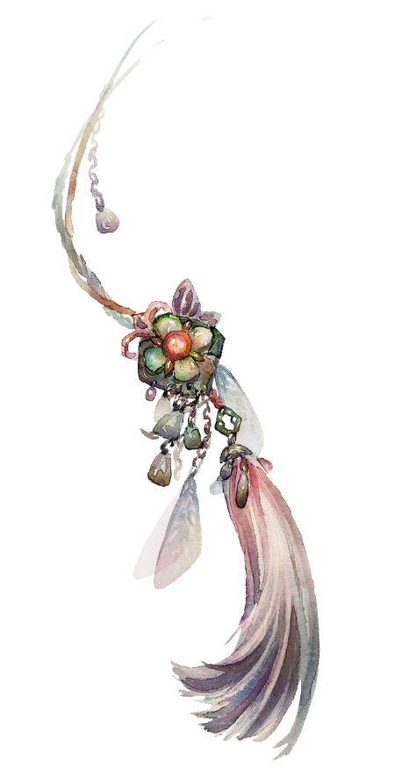
Bố cục
- Phần 1:
2 khổ thơ đầu
Hình ảnh người mẹ trong ký ức người con
Hãy nêu những hiểu biết của em về bài thơ “Gặp lá cơm nếp”
Theo em, bài thơ “Gặp lá cơm nếp” có thể được chia bố cục thành mấy phần? Nội dung từng phần là gì?
- Phần 2: Còn lại: Tình cảm của người con dành cho mẹ và quê hương đất nước

Slide 12
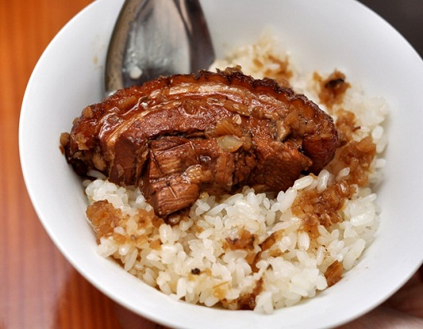
II. KHÁM PHÁ VĂN BẢN

Slide 13
1. Đặc điểm thể thơ của bài thơ

Slide 14
THẢO LUẬN NHÓM
01
03
02
Nhiệm vụ: Dựa vào Phiếu học tập đã chuẩn bị ở nhà, trình bày đặc điểm về thể thơ của bài thơ
Thời gian:
5 phút
Đại diện nhóm trình bày

Slide 15
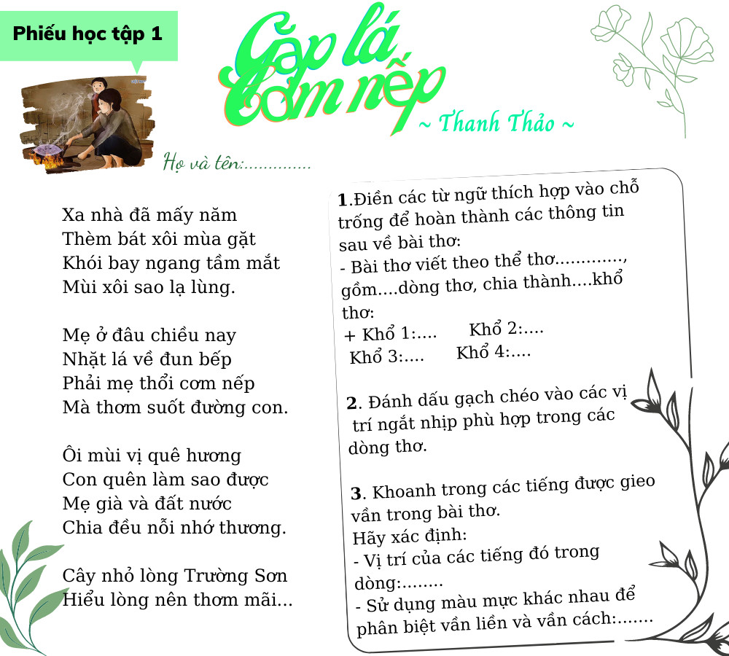

Slide 16
Vần chân
(vần liền, vần cách)
Số khổ:
3 khổ 4 dòng,
1 khổ 2 dòng
Ngắt nhịp
linh hoạt phù hợp với cảm xúc
Số tiếng/ dòng:
5 tiếng/ dòng
Notes:
Khoanh các vần cách, vần liền (Vần cách màu khác vần liền)
Phiếu bài tập làm tại lớp tìm hiểu đặc điểm thể thơ (trong ppt bài 4 a Thịnh gọi).

Slide 17
1. Đặc điểm thể thơ của bài thơ
01
Mỗi dòng bao gồm 5 tiếng
02
Số dòng/ bài: 14 dòng
Bao gồm 4 khổ thơ (3 khổ thơ đầu: 4 dòng, khổ cuối 2 dòng
Vần chân (vần liền, vần cách)
03
Nhịp: Ngắt nhịp phổ biến 3/2 hoặc 2/3 hoặc 1/4 nhằm mục đích bộc lộ cảm xúc đặc biệt. Ví dụ:
¼: Thèm/ bát xôi mùa gặt: Nhấn mạnh cảm giáo ao ước.
¼:Khói/ bay ngang tầm mắt: Tô đậm ấn tượng về hình ảnh khói
¼: Ôi / mùi vị quê hương: Làm nổi bật cảm xúc nhớ hương vị quê hương trào dâng
04

Slide 18
Tấm lòng của người con đối với quê hương, đất nước và mẹ của mình
Thể thơ năm chữ góp phần thể hiện cảm xúc của nhà thơ
Tình cảm được hiện thực hóa bằng hành động cầm súng bảo vệ quê hương

Slide 19
2. Tìm hiểu cảm xúc trong bài thơ

Slide 20
THẢO LUẬN NHÓM
Thời gian: 15 phút
Nhiệm vụ: cá nhân thực hiện yêu cầu trên Phiếu học tập số 2 – Tìm hiểu cảm xúc trong bài thơ. Sau đó trao đổi và thống nhất nội dung tìm hiểu trong nhóm, tự chỉnh sửa trên phiếu học tập.
+ Nhóm 1: Phiếu 2.1. Tìm hiểu khổ 1
+ Nhóm 2: Phiếu 2.2. Tìm hiểu khổ 2
+ Nhóm 3: Phiếu 2.3. Tìm hiểu khổ 3
+ Nhóm 4 Phiếu 2.4. Tìm hiểu khổ 4
Cử đại diện chia sẻ trước lớp

Slide 23
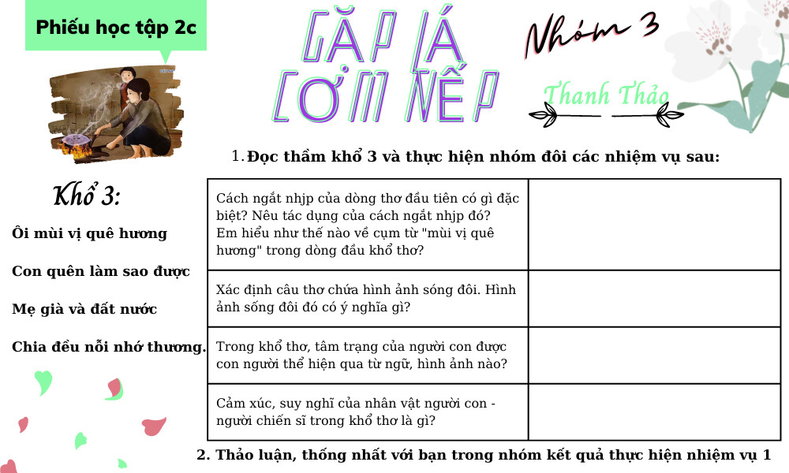

Slide 25
NHÓM 1
Trình bày kết quả thảo luận nhóm
Phiếu học tập 2a – Tìm hiểu khổ 1

Slide 26
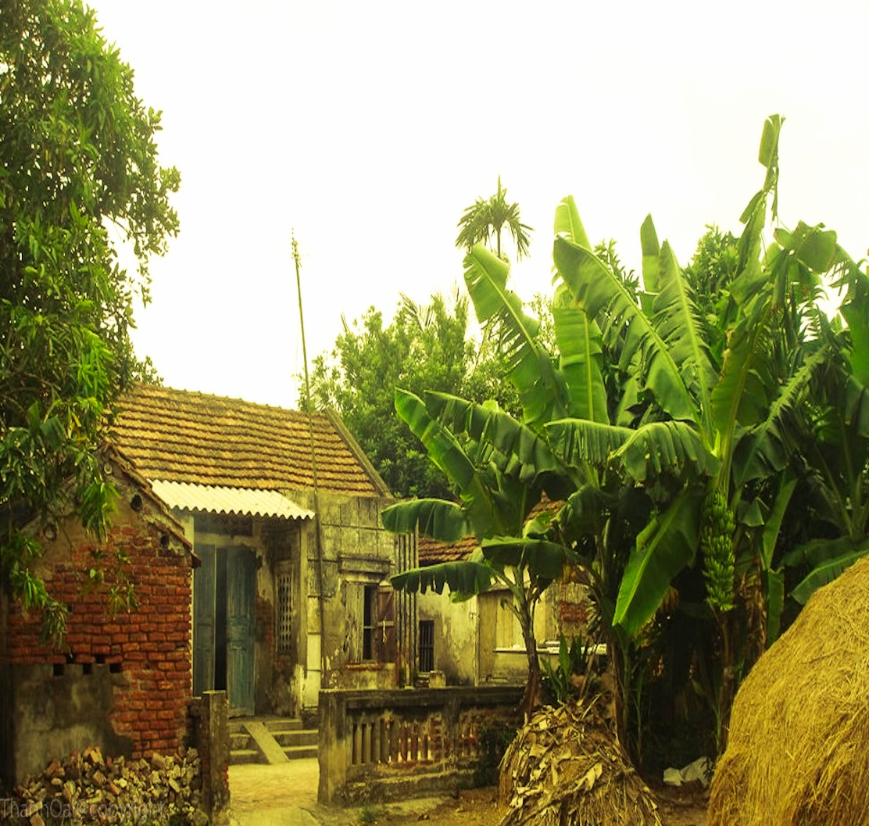
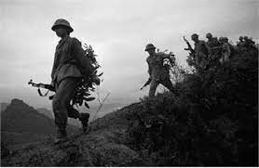
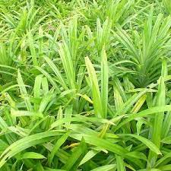
a. Tìm hiểu khổ 1: Hoàn cảnh người con thổ lộ tâm tư, tình cảm
+ Người bày tỏ cảm xúc: người con - người lính đang hành quân ra chiến trường.
+ Không gian: xa nhà
+Thời gian: đã mấy năm
+ Sự việc:
Gặp lá cơm nếp.
→ Hoàn cảnh khơi nguồn cảm xúc: gợi niềm xúc động sâu xa trước cảnh ngộ xa quê, luôn đau đáu nỗi nhớ quê của người lính

Slide 27
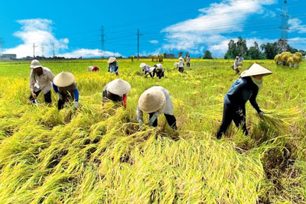
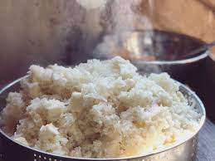
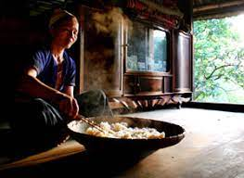
KHỔ 1
Bát xôi mùa gặt
Cảm giác của người xa quê: Thèm bát xôi
Khói bay ngang tầm mắt: gợi lên tình cảm thân thương, ấm áp vấn vương.
Mùi xôi sao lạ lùng: câu hỏi kết hợp từ láy thể hiện thái độ ngạc nhiên trước hương thơm đặc biệt hấp dẫn.
Cảm xúc trong khổ 1: Nhớ món ăn quen thuộc gợi không khí gia đình đầm ấm

Slide 28
NHÓM 2
Trình bày kết quả thảo luận nhóm
Phiếu học tập 2b – Tìm hiểu khổ 2

Slide 29
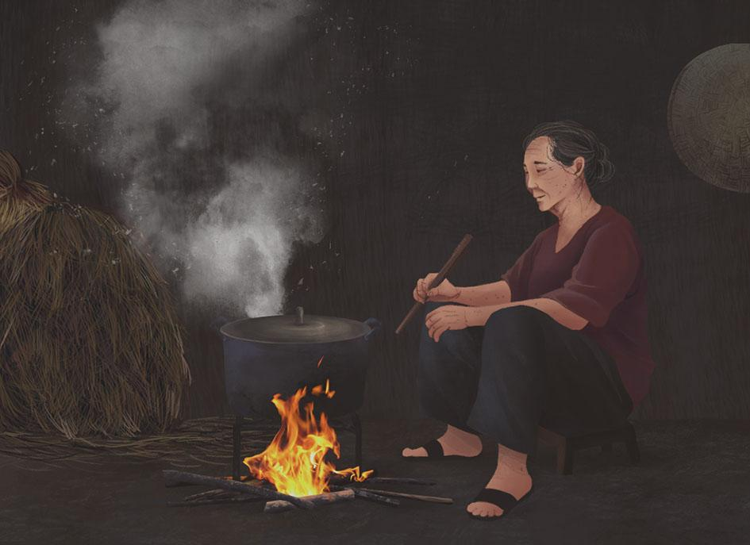
b. Tìm hiểu khổ 2: Hình ảnh người mẹ trong ký ức của người con
Mẹ ở đâu chiều nay?:
Câu hỏi tu từ thể hiện nỗi băn khoăn, day dứt của người con khi không được ở bên chăm sóc mẹ.
Những cụm động từ miêu tả mẹ được liệt kê:
+ nhặt lá
+ đun bếp
+ thổi cơm nếp:
→ Gợi hình ảnh người mẹ nghèo tần tảo, lam lũ, chất phác, dành cho con tất cả yêu thương.
- Câu hỏi tu từ: Phải mẹ thổi cơm nếp/ Mà thơm suốt đường con.
→ Tình mẹ khắc sâu trong tim đã nối liền khoảng cách.

Slide 30
Cảm xúc của người con
01
Xót xa trước nỗi vất vả của mẹ.
02
Trân trọng những tình cảm mà mẹ dành cho mình
03
Thương nhớ mẹ

Slide 31
NHÓM 3
Trình bày kết quả thảo luận nhóm
Phiếu học tập 2c – Tìm hiểu khổ 3

Slide 32
c. Tìm hiểu khổ 3: Suy ngẫm về tình yêu quê hương
- Dòng 1: ngắt nhịp 1/4, thán từ Ôi ở đầu khổ thơ: thể hiện cảm xúc dâng trào.
Cụm từ “mùi vị quê hương”: Sự kết hợp đặc biệt thể hiện tình cảm trân trọng của người con đối với thức quà quê bình dị.
- Dòng 2: khẳng định – điều tất nhiên vì “mùi vị” quê hương gắn liền với hình ảnh mẹ…
- Dòng 3: hình ảnh sóng đôi: tình cảm yêu mến, thái độ trân trọng dành cho cả hai người mẹ: người mẹ nơi quê nhà và bà mẹ Tổ quốc.
- Từ ngữ thể hiện tâm trạng của người con: quên làm sao được, chia đều nỗi nhớ thương.
Tình riêng
Tình chung
→ Cảm xúc: yêu mến, nhớ thương cả người mẹ nơi quê nhà và người mẹ đất nước. Tình riêng đã hòa quyện trong tình yêu chung.

Slide 33
Lựa chọn các từ ngữ thích hợp điền vào chỗ trống để làm rõ câu hỏi trên: hành quân, xôi nếp, mùi vị quê hương, cơm nếp, mùi vị dân tộc, mẹ
Tại sao những tình cảm, cảm xúc của người lính trào dâng trong tâm hồn người con khi bắt gặp lá cơm nếp?
hành quân
Vì anh đang trên đường ..................., xa gia đình, xa quê hương, hương vị lá ................ khiến người con nhớ đến món .............. mà ....... đã nấu. Đây chính là ......................................
cơm nếp
xôi nếp
mẹ
mùi vị quê hương, mùi vị dân tộc
→ Mẹ và quê hương, đất nước gắn bó mật thiết. →Tình yêu gia đình hòa với tình yêu quê hương, đất nước.

Slide 34
NHÓM 4
Trình bày kết quả thảo luận nhóm
Phiếu học tập 2d – Tìm hiểu khổ 4

Slide 35
d. Tìm hiểu khổ 4: Sự đồng cảm giữa thiên nhiên và con người
Khổ thơ có cấu tạo đặc biệt: chỉ có 2 dòng thơ
Biện pháp nhân hóa: Hiểu lòng nên thơm mãi:
Cỏ cây cũng thấu hiểu nỗi nhớ của người lính
Dấu ba chấm kết thúc khổ thơ: tình cảm của nhà thơ dường như chưa bộc lộ hết, chưa cất lên hết thành lời, để lại dư âm sâu lắng trong lòng người đọc

Slide 36
Cảm xúc của bài thơ phát triển như thế nào qua bốn khổ?
Sắp xếp các ô theo trật tự đúng với sự phát triển cảm xúc trong bài.
1
2
3
4
Nỗi niềm nhớ thương mẹ
Sự đồng cảm giữa thiên nhiên và
con người.
Suy ngẫm về tình yêu
quê hương
Hoàn cảnh khơi nguồn cảm xúc

Slide 37
Mạch cảm xúc trong bài thơ
4
1
3
2
Suy ngẫm về tình yêu
quê hương
Sự đồng cảm giữa thiên nhiên và
con người.
Hoàn cảnh khơi nguồn cảm xúc
Nỗi niềm nhớ thương
mẹ

Slide 38
→ Hình ảnh người con
Tâm hồn nhạy cảm
Yêu quê hương, đất nước
Yêu gia đình

Slide 39
III. Tổng kết

Slide 40
1. Đặc trưng thể loại
Bài thơ ngắn, chỉ gồm bốn khổ, tổng cộng mười bốn dòng thơ.
Mỗi dòng thơ bao gồm năm tiếng được ngắt nhịp linh hoạt với vần chân biến hóa.
Cách chia khổ đặc biệt

Slide 41
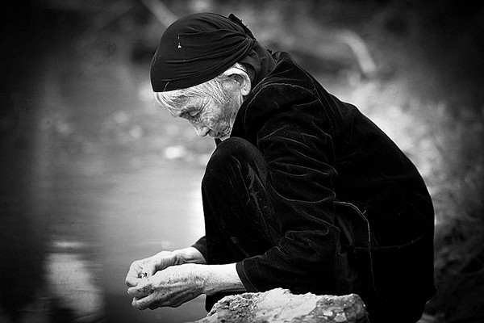
2. Nội dung.
Thể hiện hàm súc tình cảm, tấm lòng của người con đối với quê hương, đất nước và mẹ.
Vẻ đẹp tâm hồn người lính thời chống Mĩ.

Slide 42
Lưu ý:
Các yếu tố cần chú ý khi đọc bài thơ năm chữ
Thể thơ:
+ Mỗi dòng gồm năm chữ (tiếng).
+ Số lượng dòng không hạn chế. Có thể chia khổ hoặc không.
+ Vần chân: nhiều kiểu gieo vần (vần liền, vần cách, vần hỗn hợp…).
+ Nhịp: thường ngắt 2/3 hoặc 3/2 đồng thời ngắt linh hoạt phù hợp với cảm xúc.
Nhan đề bài thơ
Mạch cảm xúc
Từ ngữ, hình ảnh, biện pháp tu từ…

Slide 43
U
Y
Ệ
N
L
T
Ậ
P

Slide 45
Vần trong khổ thơ sau là vần gì?
A. Vần chân, vần liền.
B. Vần chân, vần liền, vần cách.
C. Vần chân, vần lưng.
D. Vần lưng, vần liền.

Slide 46
Cảm xúc của nhân vật người con được bộc lộ theo trình tự nào?
A. Gặp lá cơm nếp, nhớ về món ăn, nhớ về mẹ, suy tư về hương đất nước.
B. Nhớ về mẹ, nhớ về món ăn, gặp lá cơm nếp, suy tư về quê hương, đất nước.
C. Nhớ về món ăn, gặp lá cơm nếp, suy tư về quê hương đất nước, nhớ về quê mẹ.
D. Suy tư về quê hương, gặp lá cơm nếp, nhớ về món ăn, nhớ về mẹ.

Slide 47
Cảm xúc trong bài thơ Gặp lá cơm nếp là gì?
A. Tình yêu thiên nhiên tha thiết.
B. Tình cảm hàng xóm, láng giềng.
C. Tình yêu gia đình hòa quyện với tình yêu quê hương đất nước.
D. Tình đồng chí, đồng đội.

Slide 48
Biện pháp tu từ nào được sử dụng trong hai dòng thơ:
Cây nhỏ rừng Trường Sơn
Hiểu lòng nên thơm mãi
A. Nhân hóa.
B. So sánh.
C. Hoán dụ.
D. Ẩn dụ.

Slide 49
Hình ảnh trong bài thơ Gặp lá cơm nếp có đặc điểm:
A. Tráng lệ, hào hùng.
B. Thơ mộng, lãng mạn.
C. Nhỏ bé, xinh xắn.
D. Dung dị, mộc mạc.

Slide 50
Thể thơ 5 chữ có đặc điểm là:
A. Mỗi dòng năm tiếng, mỗi khổ phải gồm 4 dòng thơ, gieo vần chân, thường ngắt nhịp 2/3.
B. Mỗi dòng năm chữ/ tiếng, không quy định số dòng, số khổ, gieo vần chân, ngắt nhịp linh hoạt.
C. Mỗi dòng năm tiếng, mỗi bài có 8 câu, gieo vần lưng, ngắt nhịp chẵn.
D. Mỗi dòng năm tiếng, không hạn định số câu, gieo vần chân, ngắt nhịp 3/2.

Slide 51
Ậ
N
V
D
Ụ
N
G

Slide 52
Viết kết nối với đọc: Em hãy đóng vai người con – người lính viết một lá thư gửi người mẹ đang ngày đêm trông ngóng, mong chờ (Đoạn văn khoảng 5-7 câu).

Slide 55
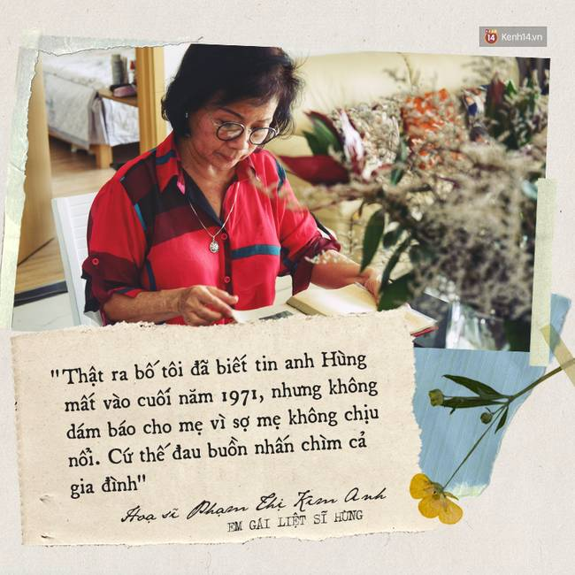

Slide 56
PHIẾU HỌC TẬP SỐ 3.
ĐÁNH GIÁ BÀI VIẾT
Yêu cầu | Có | Không
Hình thức bức thư
Nội dung: thăm hỏi, bày tỏ tình cảm dành cho mẹ…
Đúng chính tả, ngữ pháp
Độ dài 5 – 7 câu

Slide 57
Vẽ SĐTD tóm tắt nội dung bài học
1
Hướng dẫn về nhà
2
Hoàn thiện bức thư hoàn chỉnh
3
Đọc trước và chuẩn bị bài “Trở gió”

Slide 58
CHÚC CÁC EM HỌC TỐT!

